Slide 1
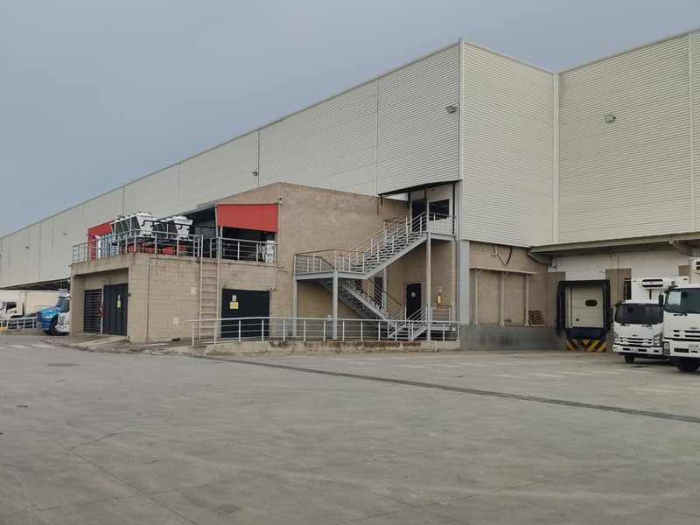

Evaluación de Riesgos de Incendio
Método MESERI · CEDI D1 Lebrija, Santander
Angely Tatiana Osorio Sánchez
Profesor: Jhonny Mauricio Ceron Cifuentes
Electiva Complementaria Salud Ocupacional – Grupo E133
Unidades Tecnológicas de Santander · Octubre de 2026
Notes:
Buenos días. Mi trabajo es la evaluación del riesgo de incendio del Centro de Distribución de Tiendas D1 en Lebrija, Santander, con el método MESERI.

Slide 2
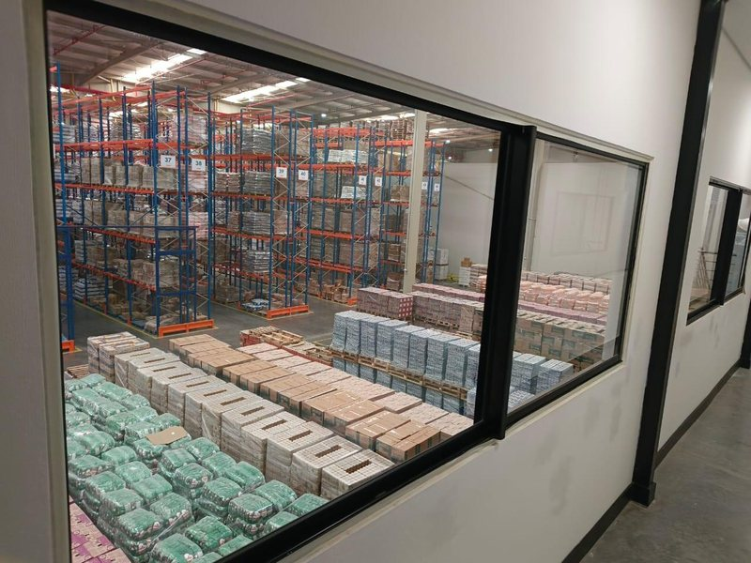
El Centro de Distribución evaluado
17.432 m²
18 m
Área en un solo sector
Altura del edificio
≈ 10 m
$500.000 M
Altura de las estanterías
Valor del inventario (COP)
Tiendas D1 – Koba Colombia S.A.S. · Sector San Pablo, Lebrija. Bodega con estanterías, cava de frío, muelles y mezanine con oficinas y comedor.
Bodega vista desde el mezanine de oficinas
Notes:
Es un edificio de más de 17.000 metros cuadrados y 18 metros de altura. Tiene una bodega con estanterías de unos 10 metros, una cava de frío, muelles de cargue y un mezanine con oficinas y comedor.

Slide 3



¿Cómo funciona el método MESERI?
P = 5X / 129 + 5Y / 26 + BCI
X · Factores propios
Y · Protección
BCI · Brigada
Construcción, situación, procesos, concentración, propagabilidad y destructibilidad. Máximo 129 puntos.
Extintores, gabinetes, hidrantes, detección, rociadores y agentes gaseosos. Máximo 26 puntos.
Suma 1 punto si existe una brigada contra incendios; si no, 0.
P va de 0 a 10: mientras más alto, más protegido está el lugar. Desde 5 es aceptable.
Menos de 3
Muy malo
3 a 5
Malo
5 a 8
Bueno
Más de 8
Muy bueno
Notes:
El método MESERI califica dos grupos de factores. El primero, X, son los factores propios del edificio, con un máximo de 129 puntos. El segundo, Y, son los medios de protección, con un máximo de 26. Se aplica la fórmula P igual a 5X sobre 129, más 5Y sobre 26, más 1 si hay brigada. El resultado va de 0 a 10, y desde 5 se considera aceptable.

Slide 4
Factores propios del edificio
57 / 129
Total X · factores propios
El edificio por sí solo es desfavorable.
Su mayor ventaja es la cercanía de los bomberos: 3,4 km y 5 minutos (Situación 15 de 15).
Notes:
En los factores propios el CEDI obtuvo 57 de 129 puntos, es decir, el edificio por sí solo es desfavorable. A su favor tiene que la estación de bomberos de Lebrija está a solo 3,4 kilómetros, a 5 minutos, y que el acceso es amplio y pavimentado.

Slide 5
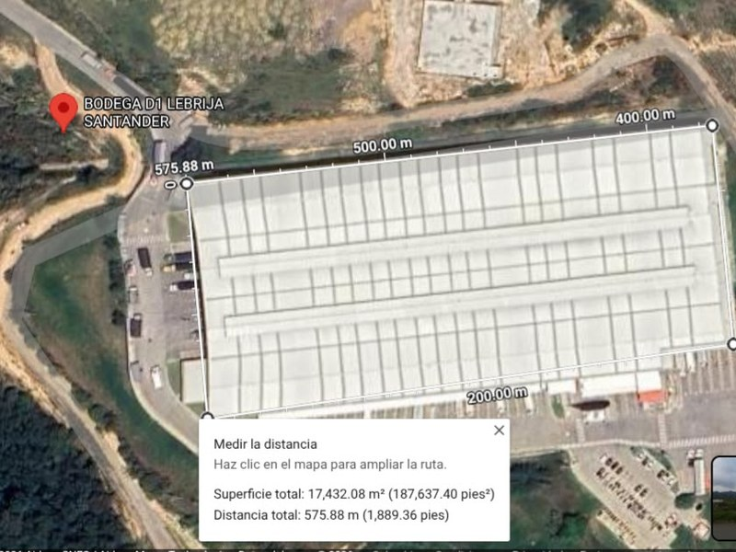
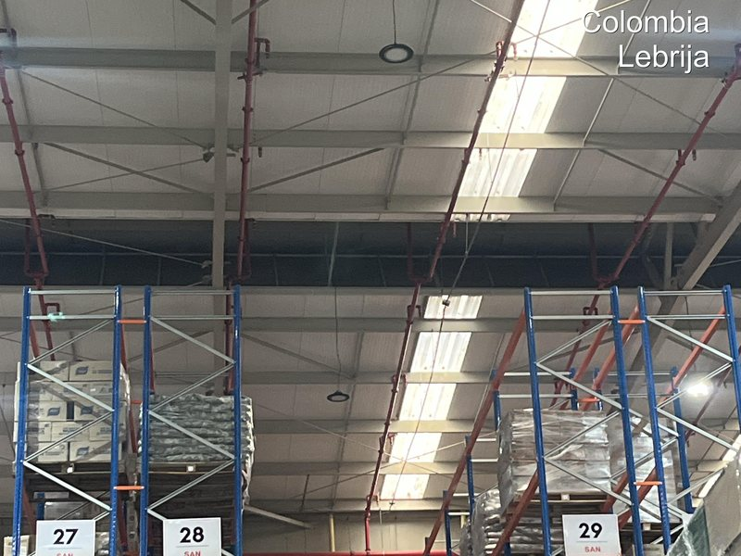
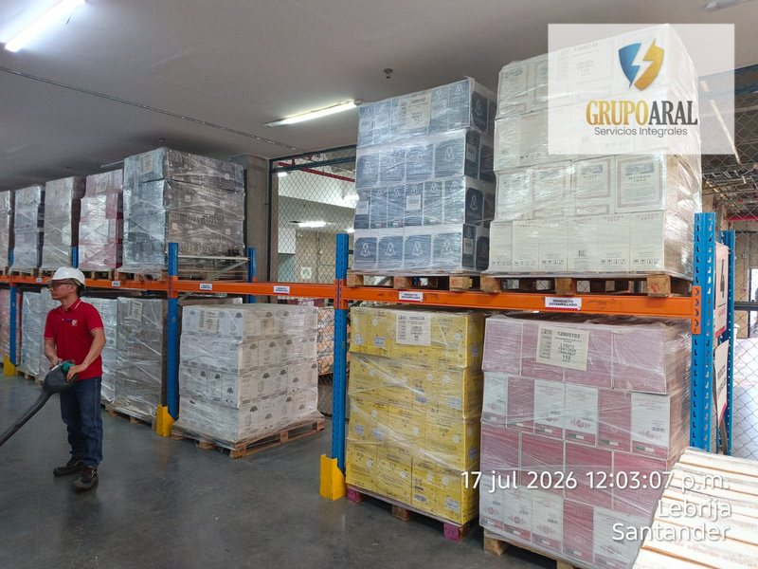
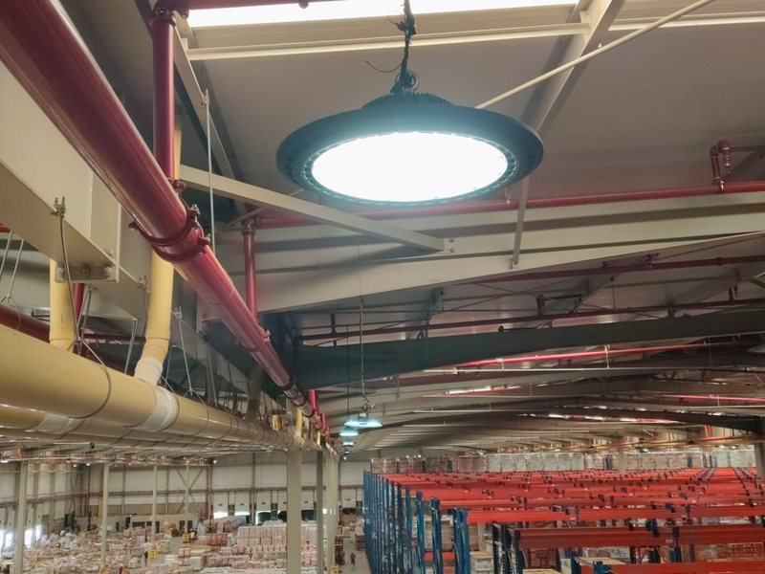
Lo que más aumenta el riesgo
0
0
0
0
Un solo sector
Almacenamiento alto
Carga térmica alta
Valor concentrado
17.432 m² sin muros cortafuego
Estanterías de unos 10 m
Cartón, plástico y alimentos
≈ 28,7 millones COP por m²
Notes:
Las razones principales son cuatro. Primero, es un solo espacio de 17.000 metros cuadrados sin muros cortafuego. Segundo, la mercancía está apilada a unos 10 metros de altura. Tercero, tiene una carga térmica alta, por el cartón, el plástico y los alimentos. Y cuarto, la mercancía vale cerca de 500.000 millones de pesos, así que el calor y el humo la dañarían por completo. Todos estos factores tienen coeficiente 0.

Slide 6
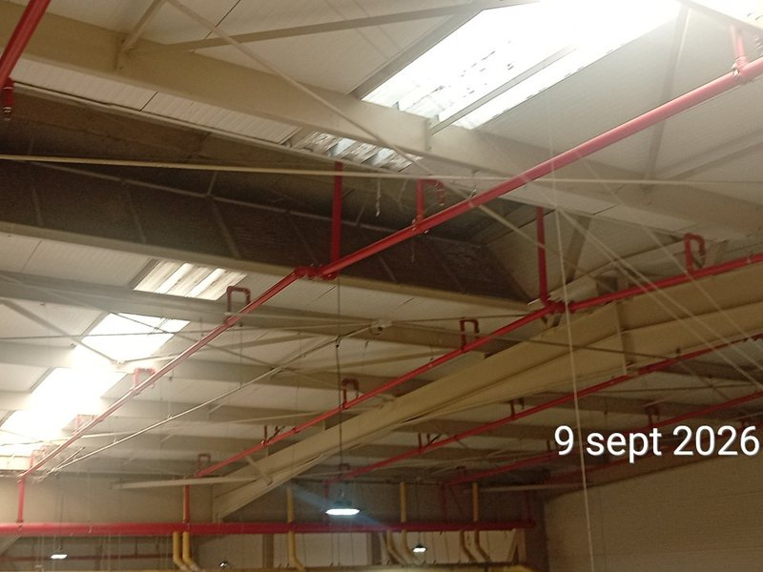
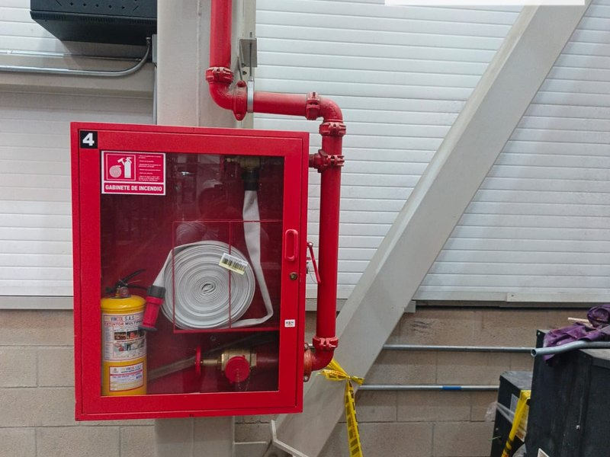
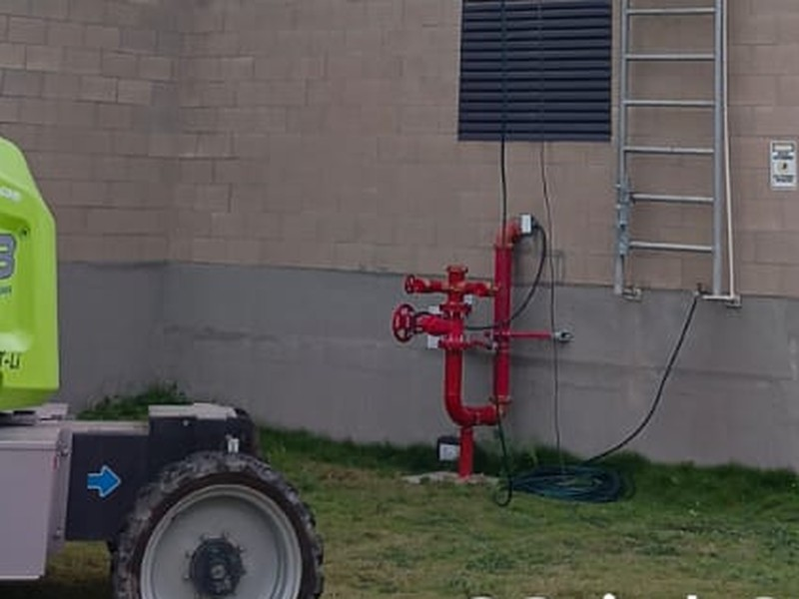
Medios de protección
Rociadores automáticos
8
Rociadores bajo la cubierta
Gabinetes contra incendio (BIE)
4
Hidrante exterior
4
Gabinete contra incendio
Detección automática
4
Extintores portátiles
2
Agentes gaseosos (no aplica)
0
Hidrante exterior
22 / 26
Total Y · todo con vigilancia (CV) y mantenimiento
Notes:
En protección le va muy bien: 22 de 26 puntos. Tiene rociadores automáticos en todo el edificio, que es lo que más suma, con 8 puntos. Además tiene detección automática, gabinetes contra incendio, un hidrante exterior y extintores señalizados. Todo cuenta con vigilancia permanente y mantenimiento.

Slide 7
Resultado: coeficiente de protección P
1
Fórmula
P = 5X / 129 + 5Y / 26 + BCI
P =
6,44
Riesgo bueno
2
Reemplazo
P = 5(57) / 129 + 5(22) / 26 + 0
3
Operación
P = 2,209 + 4,231 + 0
La brigada (BCI) vale 0: el CEDI no tiene brigada contra incendios.
Muy malo
Malo
Bueno
Muy bueno
0
10
Notes:
Al aplicar la fórmula: 5 por 57 sobre 129 da 2,21. 5 por 22 sobre 26 da 4,23. Y la brigada suma 0, porque el CEDI no tiene brigada contra incendios. El resultado es P igual a 6,44, que corresponde a un riesgo bueno. P es el coeficiente de protección contra incendios: va de 0 a 10, y mientras más alto, más seguro está el lugar.

Slide 8


Conclusión y recomendaciones
El edificio tiene condiciones de riesgo altas, pero sus sistemas de protección las compensan: el CEDI queda en riesgo bueno (P = 6,44).
Conformar una brigada
Mantener los sistemas
Corregir el cableado
Con brigada contra incendios, P subiría a 7,44.
Pruebas periódicas de rociadores, bombas e hidrante.
Cableado expuesto en la cocina del comedor.
¡Gracias!
Notes:
En conclusión, el edificio tiene condiciones de riesgo altas, pero sus sistemas de protección las compensan. Recomiendo tres cosas: conformar una brigada contra incendios, con la que el resultado subiría a 7,44; mantener las pruebas de los rociadores y del hidrante; y corregir el cableado expuesto de la cocina. Muchas gracias. (Si preguntan por qué todo es con vigilancia: porque el CEDI tiene personal de seguridad permanente en portería y los equipos reciben mantenimiento.)

